Slide 1
Тема 6: Лексичні аналізатори
1. Поняття лексичного аналізатора
2. Алгоритм побудови недетермінованого скінченного автомата за регулярним виразом
3. Приклад побудови НСА по регулярному виразу
4. Хід виконання лабораторної роботи №3
5. Побудова лексичного аналізатора, що розпізнає один тип лексем - дійсне число
6. Програмна реалізація детермінованого скінченного автомата

Slide 2

1. Поняття лексичного аналізатора
Лексичний аналізатор – це програма, яка виконує задачі лексичного аналізу і складається з двох стадій :
  перетворення послідовністі символів у послідовність лексем, або виділення з послідовності символів лексем визначеного типу, або розпізнавання одного типу лексем;
  обчислення значень деяких типів лексем.
Деякі типи лексем мови Паскаль:
ключові слова (begin, for, do, downtо,… );
ідентифікатори (a, i3, x, slovo, Oznaka, …);
знаки операцій (:=, <=, <, >=, …);
числові константи (251, -12.3, …).
32a
Лексеми

Slide 3

Можливий варіант реалізації лексичного аналізатора
Регулярні вирази
Твердження: одну і ту ж регулярну мову L можна подати у вигляді
регулярного виразу;
праволінійної граматики;
скінченного автомата.
??
НСА
ДСА
МСА
Послідовність символів
Інтерпретаціяскінченного автомата
Послідовність лексем
?

Slide 4
Алгоритм роботи повністю визначеного автомату
q = q0; // початковий стан автомата
a = GetChar(); // зчитування першого символу з вхідної стрічки
while (a != eof) // поки не кінець стрічки
{
// перехід автомату в інший стан по прочитаному символу
q = Delta(q, a); // функція переходів Delta керує роботою автомата
a = GetChar(); // зчитування наступного символу з вхідної стрічки
} // стрічку прочитано
if (q is in F) // автомат попав в заключний стан ?
return "yes"; // ланцюжок належить мові автомата
else
return "no"; // ланцюжок не належить мові автомата

Slide 5
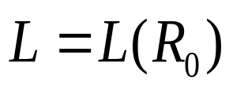
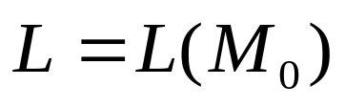

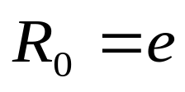
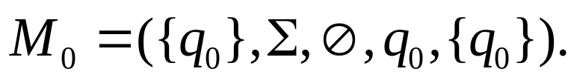
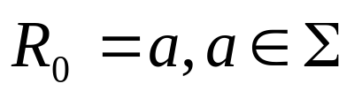
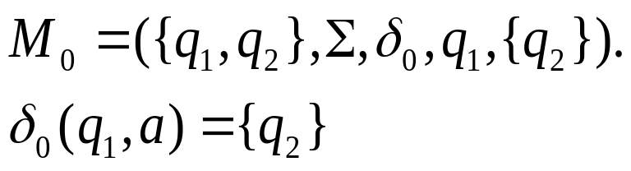

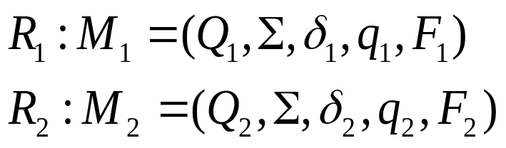

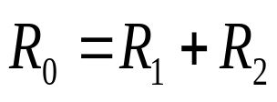
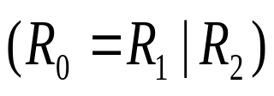
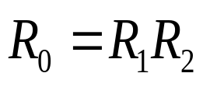
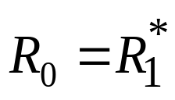
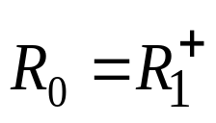
2. Алгоритм побудови недетермінованого скінченного автомата за регулярним виразом
.

Slide 6
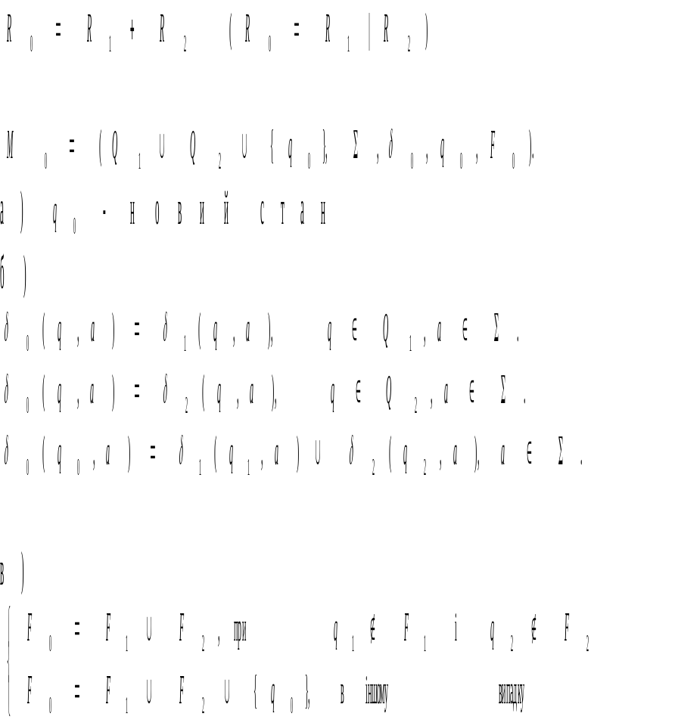
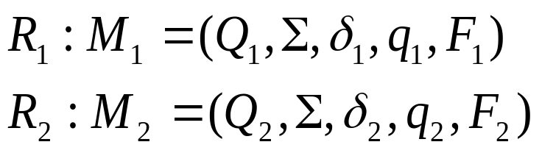
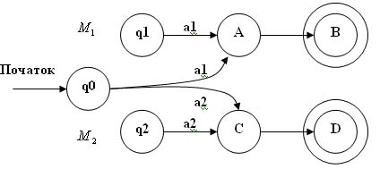
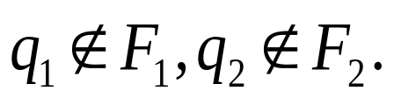
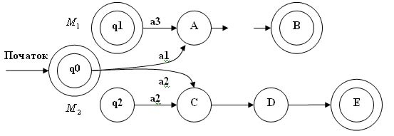

Об’єднання
…
…
…
…
a3
…
…

Slide 7
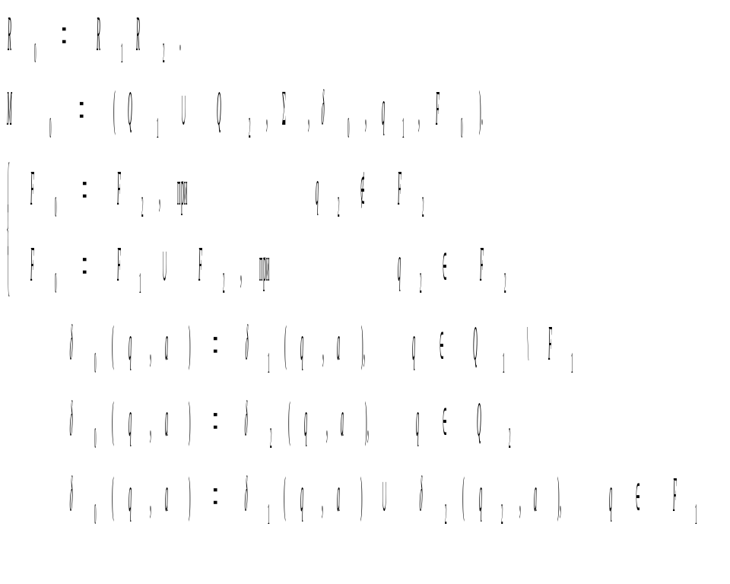
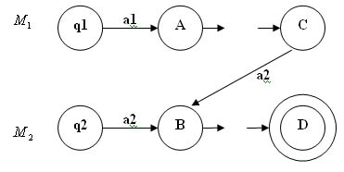
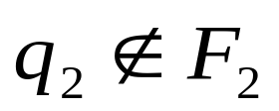
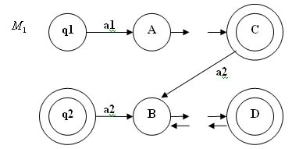
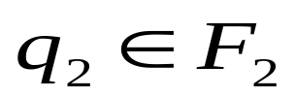
Конкатенація

Slide 8

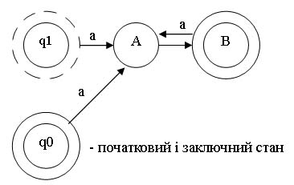
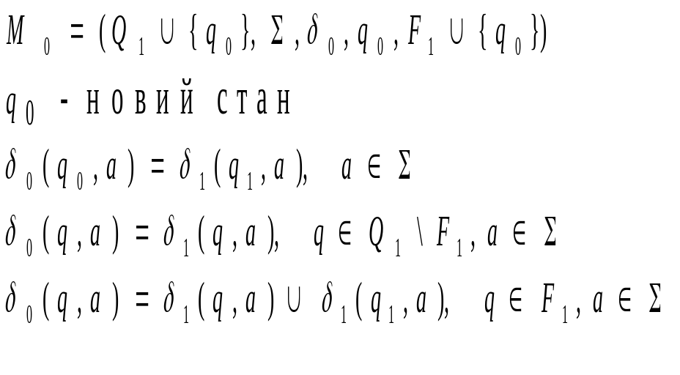

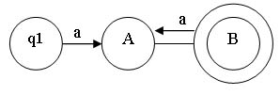
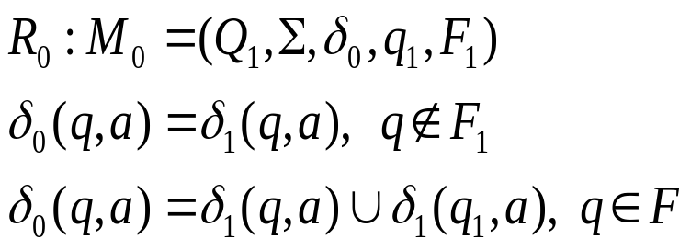
Ітерація
…
…

Slide 9
3. Приклад побудови НСА по регулярному виразу
R=((011)*|110)(01)*
L(R)=L(M)
1) 011 :
0
1
1
A
B
C
D
0
2) (011)* :
0
1
1
A
B
C
D
0
N
3) 110 :
1
1
0
E
F
G
H
0
0
1
1
N
B
C
D
4) (011)* |110:
0
S
1
1
1
0
E
F
G
H

Slide 10
0
1
5) 01 :
I
J
K
0
6) (01)* :
0
1
I
J
K
0
L
7) R=((011)*|110)(01)* :
1
1
B
C
D
0
0
0
0
S
0
1
L
J
K
1
1
0
0
F
G
H
M=({S,B,C,D,F,G,H,J,K},{0,1},δ,S, {S,D,H,K})
L(R)=L(M)

Slide 11
4. Хід виконання лабораторної роботи №3
Завдання
І. За заданим регулярним виразом побудувати за покроковими алгоритмами
1. праволінійну граматику (2 бали);
2. недетермінований скінчений автомат (діаграму і таблицю переходів) (3 бали).
ІІ. Для отриманого недетермінованого скінченного автомата побудувати діаграму і таблицю переходів ДСА
3. детермінізувати автомат (3 бали)
  для заданих номерів – методом №1 (лише з досяжними станами),
  для інших номерів – методом №2 (з можливою появою недосяжних станів)) і вилучити недосяжні стани;
4. мінімізувати автомат (для парних номерів варіантів – методом побудови класів еквівалентності, для непарних – методом побудови таблиці нееквівалентних станів) (3 бали).
ІІІ. Розробити програму розпізнавання ланцюжка символів, що визначається початковим регулярним виразом (для цього застосувати отриманий в п.2 мінімізований автомат) (2 бали).

Slide 12
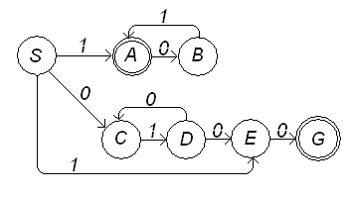
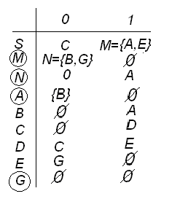
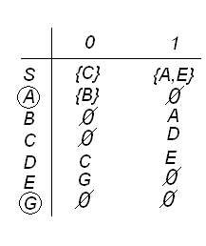
Детермінізація НСА
(з можливою появою недосяжних станів)

Slide 13
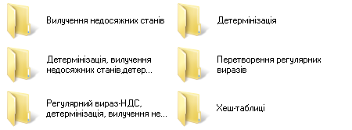
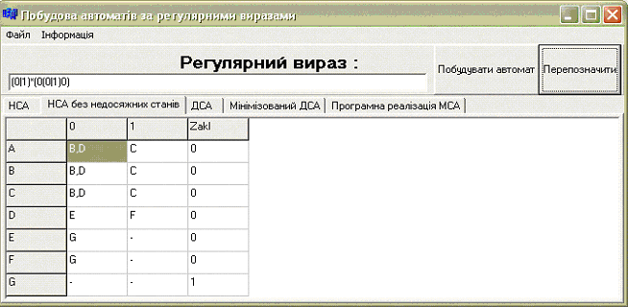
Сетевое окружение\Программная группа Apm\Math_02\Zavd_Lab\SystProg\ Проекти

Slide 14
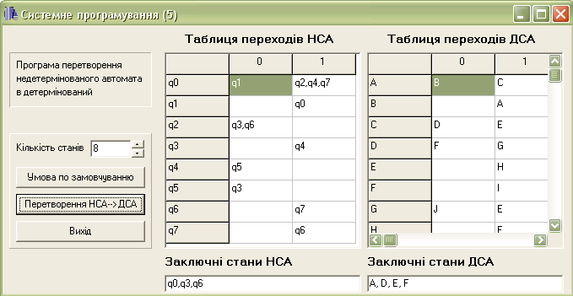
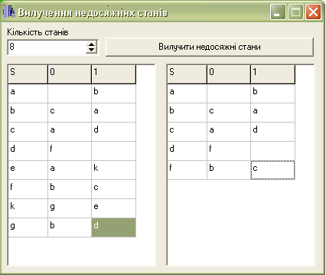

Slide 15
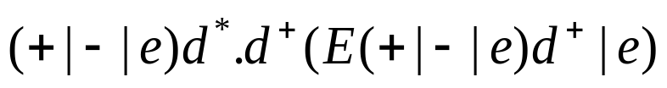
4. Побудова лексичного аналізатора, що розпізнає один тип лексем – дійсне число
  Структура лексеми “дійсне число”:
  1) можливого знаку
  2) послідовності цифр або порожньої послідовності
  3) десяткової крапки
  4) послідовності з однієї або більшої кількості цифр
  5) можливої експоненціальної частини, що складається з:
    букви E
    можливого знака
    послідовності з однієї або більше цифр
  Регулярний вираз:
-52.3E-3
.34E3
455.
double f,d;
int i;
cin>>f>>d>>i;

Slide 16
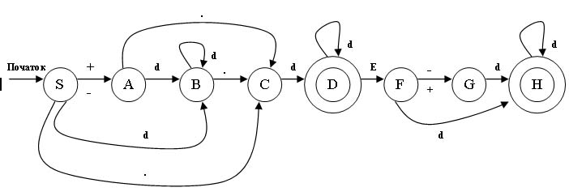

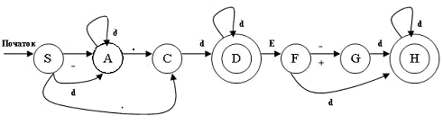
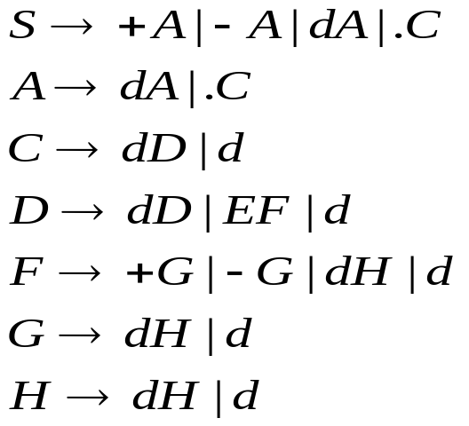
δ:
+
+
-
d
.
E
S
A
A
B
C
∅
A
∅
∅
B
C
∅
B
∅
∅
B
C
∅
P:
C
∅
∅
D
∅
∅
M=({S,A,C.D,F,G,H},{+,-,d, ·,E},δ,S, {D,H})
D
∅
∅
D
∅
F
F
G
G
H
∅
∅
G
∅
∅
H
∅
∅
H
∅
∅
H
∅
∅
G=({S,A,C.D,F,G,H},{+,-,d, ·,E},P,S)

Slide 17
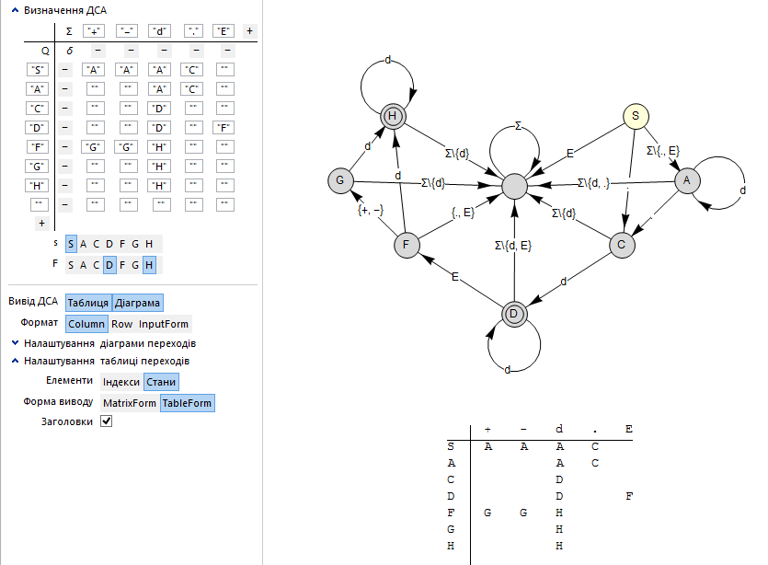
Повністю визначений ДСА (Wolfram)

Slide 18
5. Програмна реалізація детермінованого скінченного автомата
I спосіб:
int avtomat(char *s)
{ char q='S', a; int i=0;
for(a=s[i]; s[i] != '\0'; a=s[++i])
switch (q)
{ case 'S': if ( a=='+' || a=='-' || isdigit(a) ) q='A';
else if ( a=='.' ) q='C';
else return 0;
break;
case 'A': if ( isdigit(a) ) q='A';
else if ( a=='.' ) q='C';
else return 0;
break;
+
-
d
.
E
S
A
A
A
C
∅
A
∅
∅
A
C
∅
C
∅
∅
D
∅
∅
D
∅
∅
D
∅
F
F
G
G
H
∅
∅
G
∅
∅
H
∅
∅
H
∅
∅
H
∅
∅

Slide 19
case 'C': if (isdigit(a)) q='D'; else return 0;
break;
case 'D': if (isdigit(a)) q='D';
else if (a=='E')q='F'; else return 0;
break;
case 'F': if (a=='+' || a=='-' ) q='G';
else if (isdigit(a)) q='H'; else return 0;
break;
case 'G': if (isdigit(a)) q='H'; else return 0;
break;
case 'H': if (!isdigit(a)) return 0; break;
default: { puts("Error");return 0;}
}
if (q=='D' || q=='H') return 1; else return 0;
}
+
-
d
.
E
S
A
A
A
C
∅
A
∅
∅
A
C
∅
C
∅
∅
D
∅
∅
D
∅
∅
D
∅
F
F
G
G
H
∅
∅
G
∅
∅
H
∅
∅
H
∅
∅
H
∅
∅
void main()
{
char st[40];
puts("Введіть дійсне число");
gets(st);
if(avtomat(st)) puts(“ Taк");
else puts(“Ні");
getch();
}

Slide 20
void main() {
int symbol[256], tabl[8][6]={{0,0,0,0,0,0},
{0,2,2,2,3,0},
{0,0,0,2,3,0},
{0,0,0,4,0,0},
{0,0,0,4,0,5},
{0,6,6,7,0,0},
{0,0,0,7,0,0},
{0,0,0,7,0,0}};
for(int i=0; i<256;i++)symbol[i]=0;
symbol[(int)'+']=1;
symbol[(int)'-']=2;
for(char c='0'; c<='9';c++)symbol[(int)c]=3;
symbol[(int)'.']=4;
symbol[(int)'E']=5;
+
-
d
.
E
II спосіб:
S
A
A
A
C
∅
A
∅
∅
A
C
∅
C
∅
∅
D
∅
∅
D
∅
∅
D
∅
F
F
G
G
H
∅
∅
G
∅
∅
H
∅
∅
H
∅
∅
H
∅
∅
char st[40],a; int q=1; i=0;
puts("Введіть дійсне число");
gets(st);
while ((a=st[i++]) != '\0') q=tabl[q][symbol[(int)a]];
if(q==4 || q==7) puts(“Так");
else puts(“Ні");
getch();
}

